Slide 1
Diagramas UML
Alejandro Rodriguez
Anibal Fernandez

Slide 2
Descripción Breve del proyecto
Un dispositivo basado en arduino para detectar cambios de nivel de agua diseñado para alertar sobre inundaciones en espacios interiores y que alerte de manera remota la presencia de dicho fenómeno.

Slide 3
UML - Diagramas de casos de uso

Slide 4
Definición
+ Documentan el comportamiento de un sistema desde el punto de vista del usuario.
+ Determinan los requisitos funcionales del sistema, es decir, representan las funciones que un sistema puede ejecutar.

Slide 5
Definición
+En general, hay muchas variaciones sobre como se puede describir un caso de uso.
+UML no define ningún estándar al respecto.

Slide 6
Elementos Básicos

Slide 7
Actores O Rol
+Se entiende como actores a cualquier cosa externa que interactúa con el sistema.
+No tiene porqué ser un ser humano, puede ser otro sistema informático o unidades organizativas o empresas.

Slide 8
Casos de uso
Un caso de uso es un conjunto de escenarios que tienen una meta de usuario en común
Se representan mediante un óvalo.
Cada actor y caso de uso debe tener un
nombre único.

Slide 9
Asociaciones
Hay una asociación entre un actor y un caso de uso si el actor interactúa con el sistema para llevar a cabo el caso de uso.

Slide 10
Escenarios
Es una secuencia de acciones e interacciones (pasos) entre los usuarios (actores) y el sistema

Slide 11
Tipos de asociaciones

Slide 12
Include
Se puede incluir una relación entre dos casos de uso de tipo “include” si se desea
especificar comportamiento común en dos o más casos de uso.

Slide 13
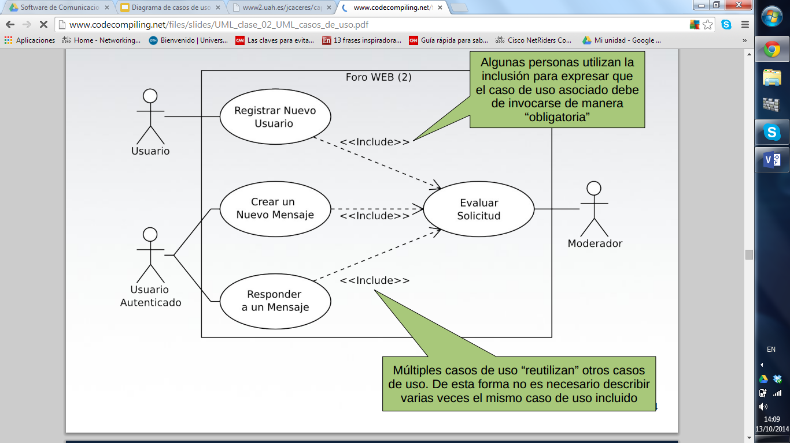
Include

Slide 14
Extend
Se puede incluir una relación entre dos casos de uso de tipo “include” si se desea especificar diferentes variantes del mismo caso de uso.

Slide 15
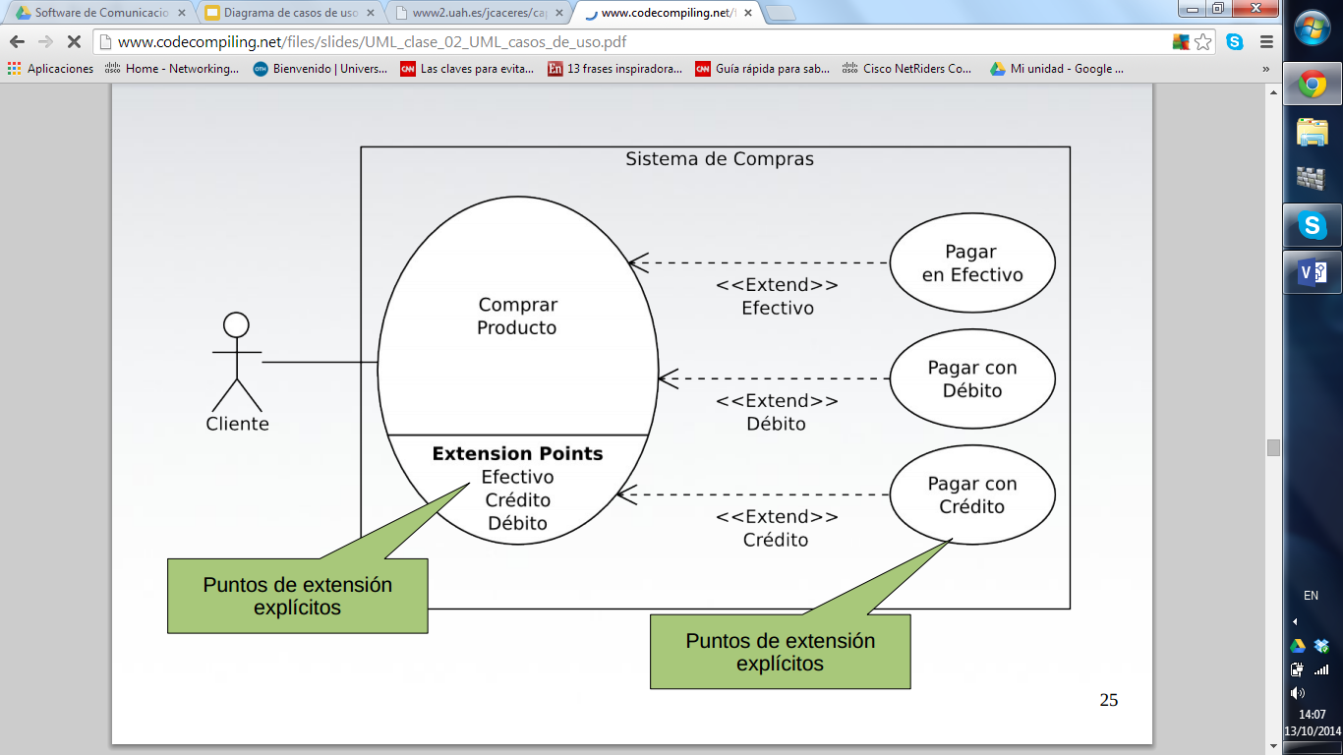
Extend

Slide 16
Generalizaciones
Son aplicables a actores o casos de uso, pero para estos últimos la semántica es muy similar a las relaciones “extend”.
Indica una relación padre-hijo en donde podríamos sustituir al padre por el hijo y el sistema no se vería afectado.

Slide 17
Límites del sistema
Resulta útil dibujar los límites del sistema cuando se pretende hacer un diagrama de casos de uso para parte del sistema .

Slide 18
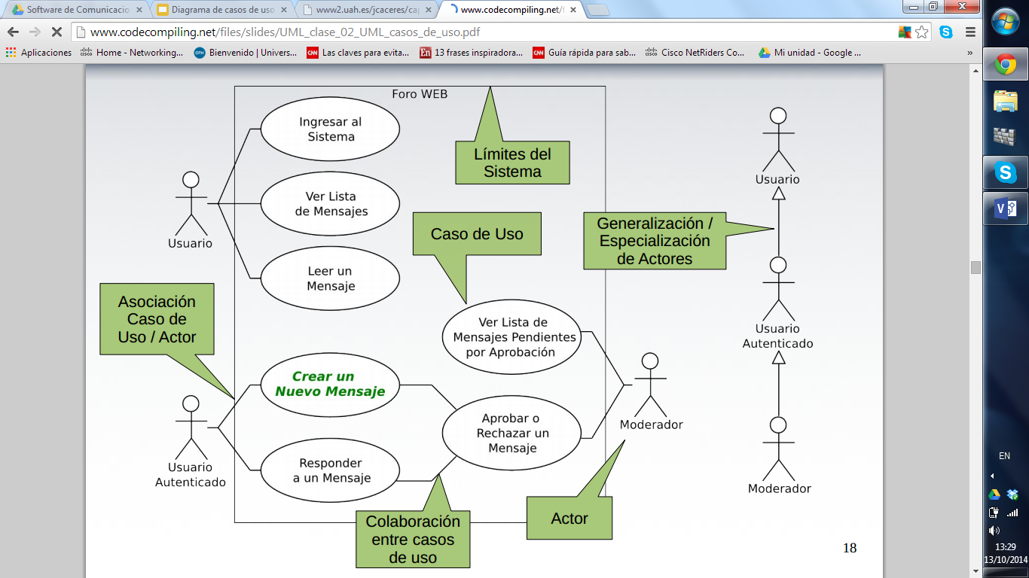
Ejemplo

Slide 19
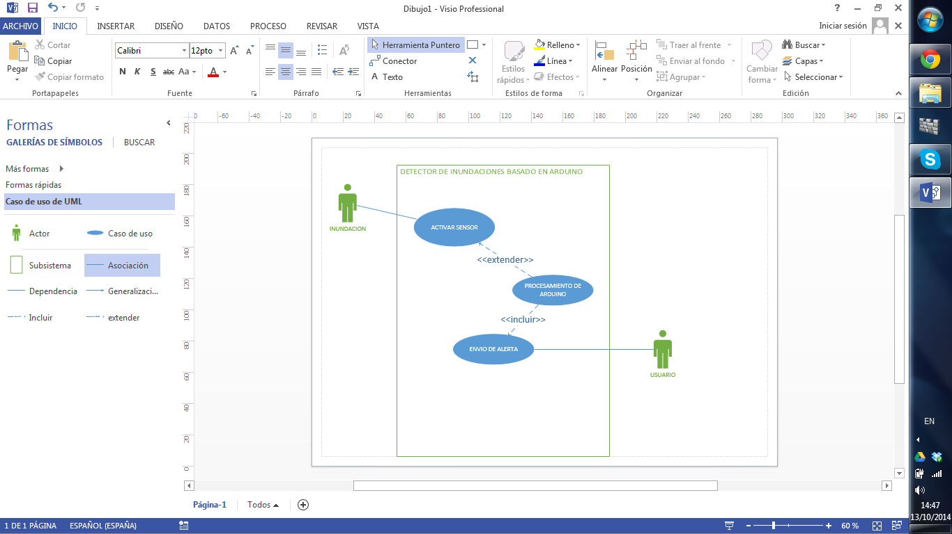
Diagrama de casos de uso proyecto.

Slide 20
UML - Diagramas de tiempo

Slide 21
Definición
El diagrama de tiempo es una representación especial de interacción enfocada en especificar los tiempos de envío de mensajes entre los participantes en la interacción.
Su principal propósito es mostrar el cambio de estado de un participante a lo largo del tiempo, en respuesta a los eventos aceptados.

Slide 22
Diagramas de tiempo
El diagrama de tiempo se lee de izquierda a derecha.
El participante se muestra a la izquierda del diagrama y, a continuación, se listan sus posibles estados, seguidos por una representación gráfica de las transiciones entre los estados.

Slide 23
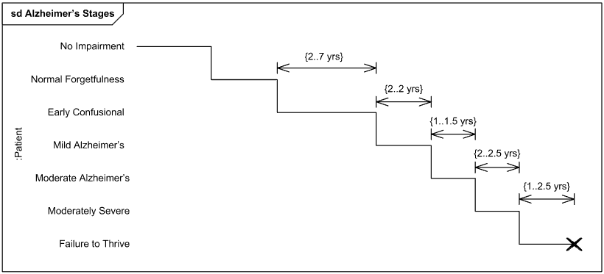
Diagramas de tiempo
Notes:
An example of timing diagram of medical domain showing stages of Alzheimer’s disease. Alzheimer's disease (AD) is a a progressive, ultimately fatal brain disease that causes loss of memory and intellectual abilities. The cause of the disease is unknown. AD has no cure and is one of the leading causes of death in the United States.
For Alzheimer’s disease doctor may use a diagnostic framework with three to seven levels (stages). Progression through these stages may last from 8 to 10 years, and in some cases up to 20 years from the time neuron changes start.
Example of timing diagram below shows timing for the seven stage framework. Note, that this is a UML diagram example and should not be considered as a medical reference for the disease. Medical details are provided here only to aid in better understanding of the diagram.

Slide 24
Diagramas de tiempo
El estado de un participante en un tiempo dado se indica con una línea horizontal llamada línea de estado (state-line).
– Se puede usar la longitud de la línea de estado para indicar cuánto tiempo permanece el participante en ese estado.
– Para asociar medidas de tiempo, se muestran marcas (tick marks) en la parte inferior del marco del diagrama.
– Para representar tiempo relativo, se marca un instante concreto con una variable cuyo nombre puede usarse en una condición para indicar, por ejemplo, que un mensaje debe recibirse dentro de un intervalo de tiempo determinado.

Slide 25
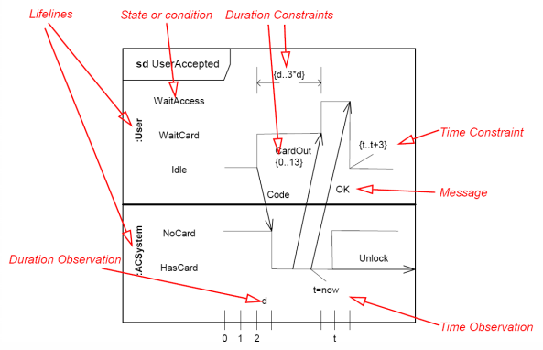
Diagramas de tiempo
• Se pueden representar las líneas de estado de varios participantes en el diagrama, apilándolas en vertical. Los mensajes entre participantes se muestran con una flecha desde la línea de estado del emisor hasta la línea de estado del receptor, con lo que se representa el disparo que origina una transición de estado.

Slide 26
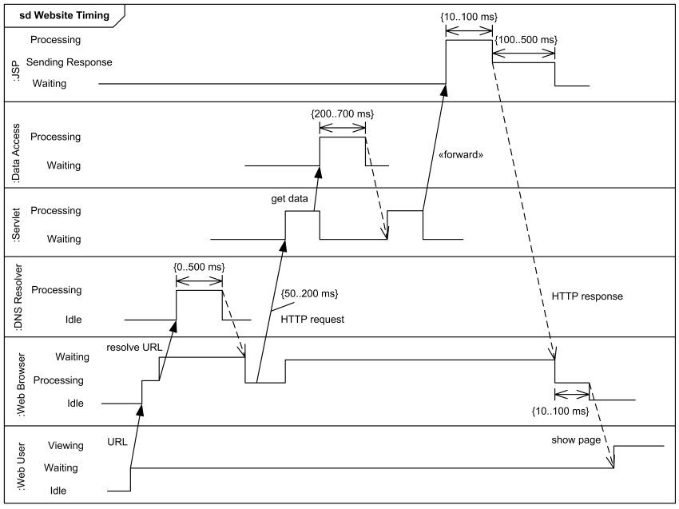
Notes:
An example of timing diagram which shows some duration constraints for a fabricated website to evaluate how long web user should wait to see something rendered on his/her display.
After web user enters web page URL, the URL should be resolved to some IP address. DNS resolution can add some tangible waiting time to the response latency as perceived by user. Latency delays related to DNS resolution could range from 1 ms (local DNS cache) to several seconds.
With simple Model–View–Control (MVC) implementation, Java servlet gets control and requests some data from "model". Communication with data sources usually takes some discernible time. After data is received and processed, servlet forwards request processing to JSP ("view"). Buffered HTTP response is sent back to the browser.
Web browser takes some time to process HTTP response and HTML page to start rendering the page view to the web client. (Note, that after that it could take even more time for the web browser to request other resources like CSS, JavaScript, images, which is not shown on the diagram.)

Slide 27
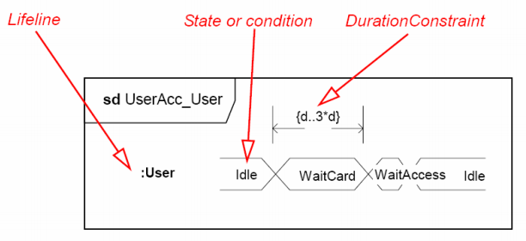
Diagramas de tiempo
• UML permite una notación alternativa que simplifica el diagrama, mostrando los nombres de los estados entre dos líneas horizontales que se cruzan cuando cambia el estado.
– Con esta notación, no se representan los mensajes que provocan el cambio de estado.

Slide 28
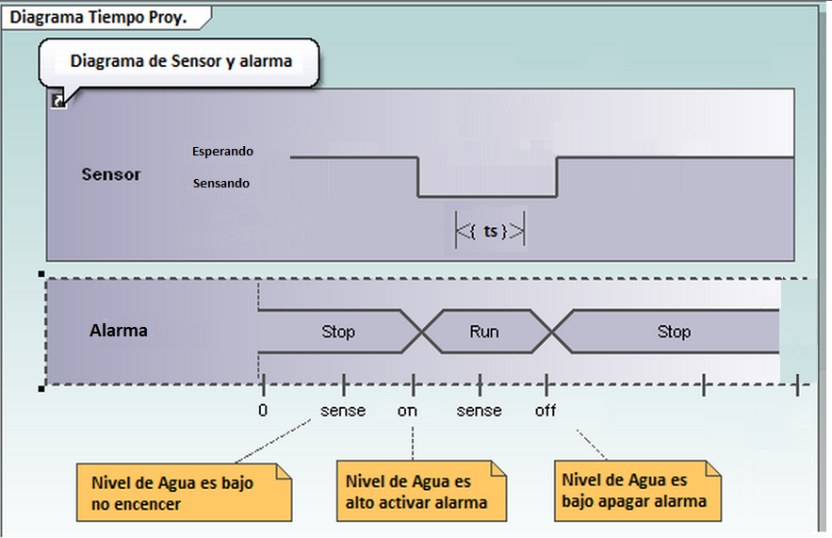
Diagrama de tiempo proyecto

Slide 29

Gracias
Dudas o comentarios

